Slide 1
Neutralizace
 | němčina |  |  |  |  | čeština (obecná)
 | Masc SG | Neu SG | Masc PL | Neu PL |  | Masc SG |  | Neu SG | Masc PL | Neu PL
 | der | das | die | die | nominativ | ten |  | to | ty | ta
 | den | das | die | die |  | ten |  | to | ty
 |  |  |  |  | akuzativ | ten | toho
 | des | des | der | der | genitiv | toho |  |  | těch
 | dem | dem | den |  | dativ | tomu |  |  | těm

Slide 2
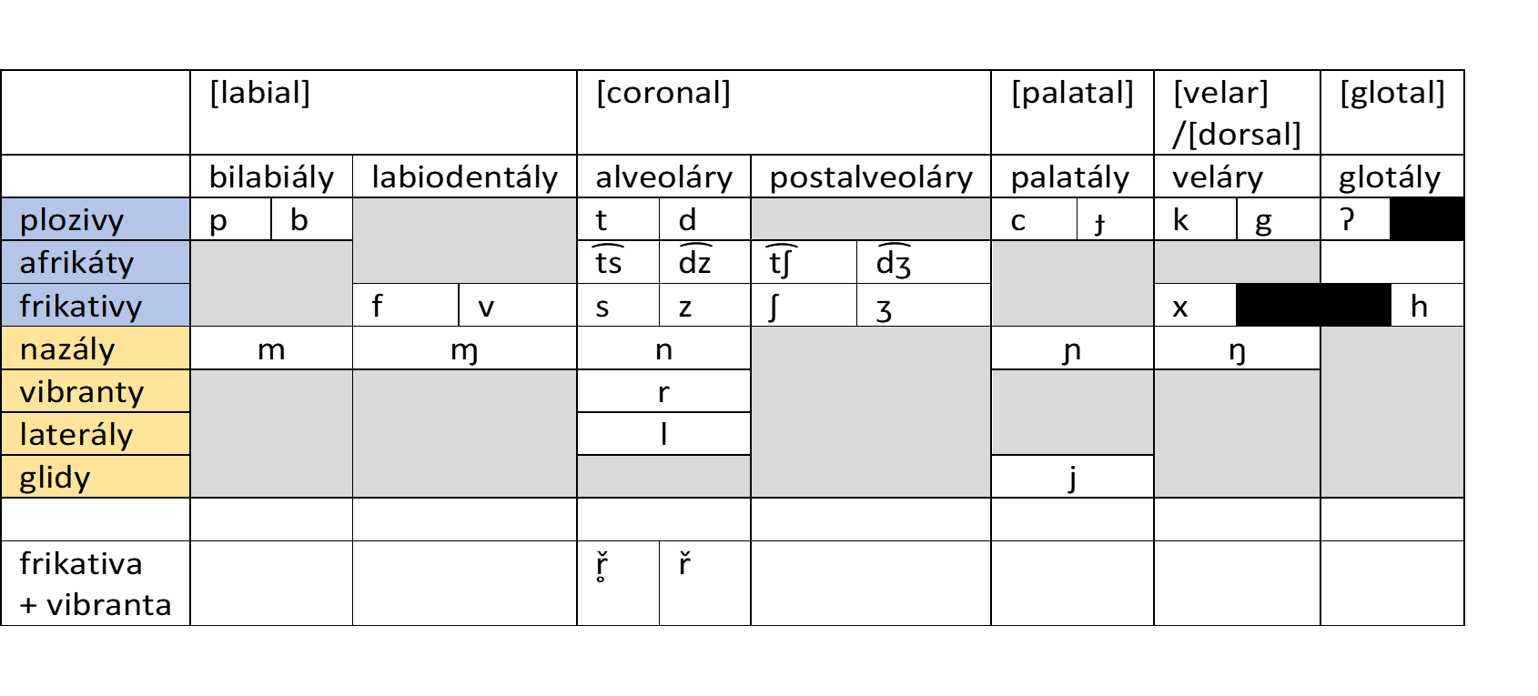
Inventář konsonantů v češtině

Slide 3
Neutralizace znělosti: *D#
plod-y | plod-ný | plod | [t]
plot-y | plot-ní | plot | [t]
vrh-y | vrh-nout | vrh | [x]
vrch-y | vrch-ní | vrch | [x]
bridž-e | --- | bridž | [t͡ʃ]
klíč-e | klíč-ník | klíč | [t͡ʃ] | (džus - čus)
bryndz-a | --- | bryndz | [t͡s]
moc-i | moc-ný | moc | [t͡s]
čtyř-i | čtyř-letý | čtyř | [ř̥]

Slide 4
Neutralizace znělosti: *DD#
vražd-a | brzd-a | smaragd-y | hlemýžd-i
vražd | brzd | smaragd | hlemýžď
modř-it | Debř-i | otevř-i
modř [tř̥] | Debř [př̥] | otevř [fř̥]

Slide 5
Neutralizace znělosti: *TD / *DT
plod-ný | plůd-ek | plůd-ky [t]
plot-ní | plůt-ek | plůt-ky [t]
s-motat | se-sypat | s-kloubit [s] | s-balit [z]
z-růžovět | ze-zelenat | z-černat [s] | z-bělat [z]

Slide 6
Neutralizace znělosti: ř
třít [tř̥] | dřít [dř]
hřbet | chřtán [xř̥t]
hřbitov | křtiny [kř̥c]

Slide 7
Neutralizace znělosti: v
plav-at | plav-ky | plav | s-mrt-i | mrt-vý
ve-jít | v-táhnout |  | krokev | krokv-e
pravd-a | pravd |  | šev | šv-u
 |  |  | zvát x svát = znít x snít
 |  |  | dvoje x tvoje = dlít x tlít

Slide 8
Neutralizace znělosti: prefixy
o[d]-učit / o[t]-učit | [z]-automatizovat / [s]-automatizovat
na[d]-osobní / na[t]-osobní | po[d]-investovat / po[t]-investovat
[z]-opakovat / [s]-opakovat

